Slide 1
بسم الله الرحمن الرحیم

Slide 2
بزرگ.بزرگ تر.بزرگ ترین
فهرست
بزرگ ترین پستاندارخشکی
بزرگ ترین گوشتخوارروی زمین
بزرگ ترین جانور تمام اعصار
نمودارسن

Slide 3
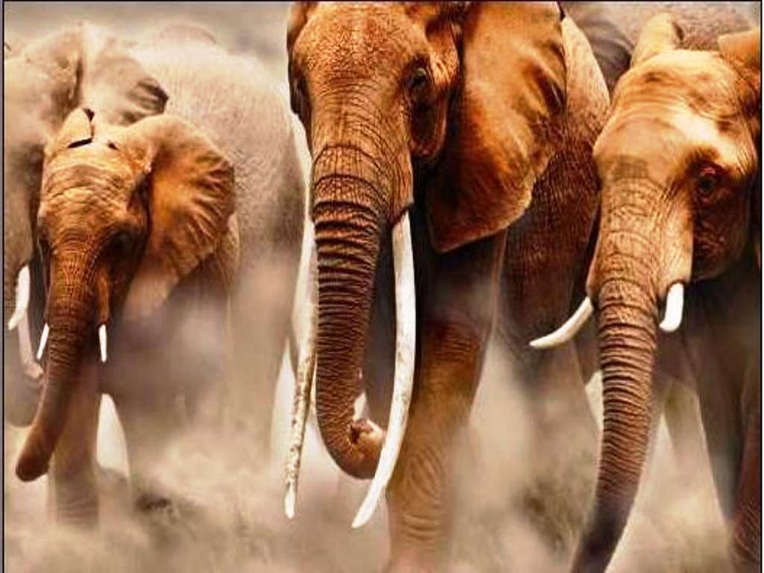
فیل آفریقایی نربالق حدود3/3مترارتفاع ووزن جمجمه اش به اندازه ی یک فردمعمولی است.فیل هااستخوان درشتی دارند
فیل ها برای این که بتوانندانرژی خود رادریک روز تامین کنندباید16ساعت غذابخورند.طول عمرآن ها55تا70سال استس
4مینی ون مساوی با یک فیل آفریقایی است

Slide 4
فک فیلی بزرگ ترین گوشتخوار جهان محسوب می شود.فک فیلی در آب های منجمدونیمه منجمدجنوبگان زندگی می کند.
این جانورازسفره مامی هاواختاپوس هاوحتی کوسه های کوچک تغذیه می کند.وزن این جانور4هزارکیلوگرم است.
طول عمرآن20سال است

Slide 5
نهنگ آبی بزرگ ترین جانورروی زمین است.طول نهنگ بالغ حدود30مترووزنش150تن است حتی نهنگی که تازه بدنیا آمده وزن آن2/5تن.
قلب نهنگ آبی اندازه ماشین و زبانش اندازه بزرگ ترین جانورروی زمین یعنی فیل آفریقایی است.
صدای نهنگ آبی تا1600کیلومتردورتر شنیده میشود.درزبانش می توان 50نفر ایستاد.
2/5اتوبوس2طبقه مساوی بابلندی آن 130مینی ون مساوی باسنگینی آن

